Slide 1
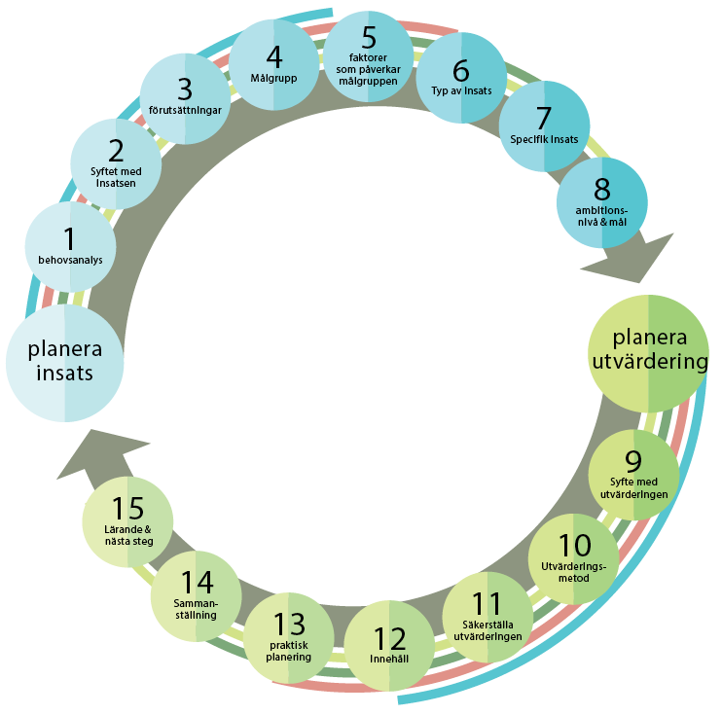
HÅLLBARA
LIVSSTILAR - Hur du lyckas med insats & utvärdering
Projektet har finansierats av

Slide 2
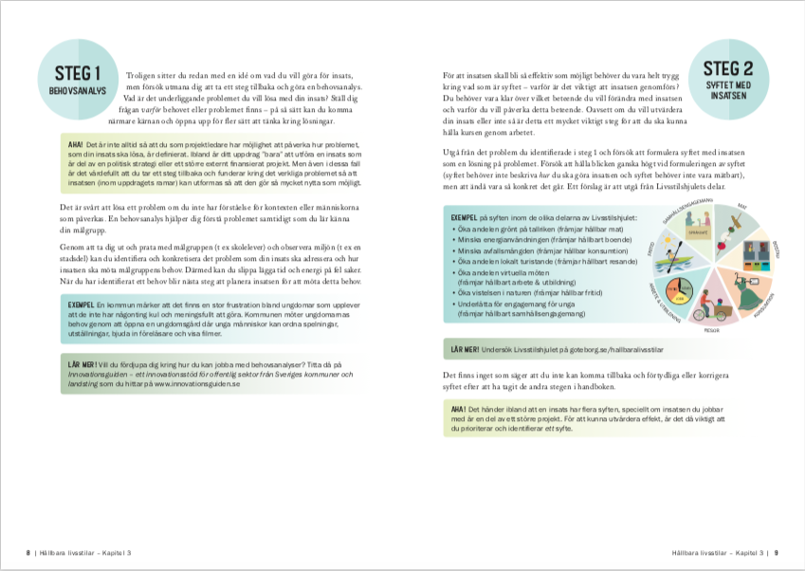
Handbok och workshopmaterial
- Gör det enklare och roligare att planera!
Handbok
hjälper steg för steg
Workshop-material
goteborg.se/hallbaralivsstilar

Slide 3
Planering av insats och utvärdering? Kan vi inte bara köra?
Om vi bara kör utan karta är risken stor att resan blir onödigt lång och krånglig.
Se workshopmaterialet som en karta där vi hittar, och markerar, bästa vägen för vår insats och utvärdering! Den tid vi investerar i planering i början av arbetet tjänar vi in flerdubbelt under arbetets gång.

Slide 4
Workshop del 1 Ta fram en plan för insatsen
Genom att tänka igenom insatsen ordentligt från start blir den lättare och roligare att arbeta med och ges bättre förutsättningar att nå sina mål!

Slide 5
Vad kan ställa till det?
För att kunna utforma en effektiv insats behöver vi inte bara veta vilket problem vi ska lösa och varför vi ska lösa detta problem.
Vi behöver också förstå vad som kan hjälpa eller stjälpa vår insats:
målgruppen
den specifika kontexten
faktorer som kan påverka målgruppen

Slide 6
Vad är en rimlig ambitionsnivå och rimliga mål?
Försök inte tvinga in allt i en insats.
Välj ambitionsnivå utifrån hur mycket som kan uppnås inom den tid och budget vi har att jobba med.
Notes:
Framförallt när man söker pengar så utmålas ofta guld och gröna skogar för att man ska få sin finansiering – men vad är egentligen rimligt?
Bättre att våga vara tydlig både med vad man vill få för effekt och hur man ska kunna mäta den.

Slide 7
Workshop 2 Ta fram en plan för utvärderingen
Med en välplanerad utvärdering blir
det lättare att hålla kursen i arbetet
- och att lära både av det som går som planerat och av det som går snett!

Slide 8
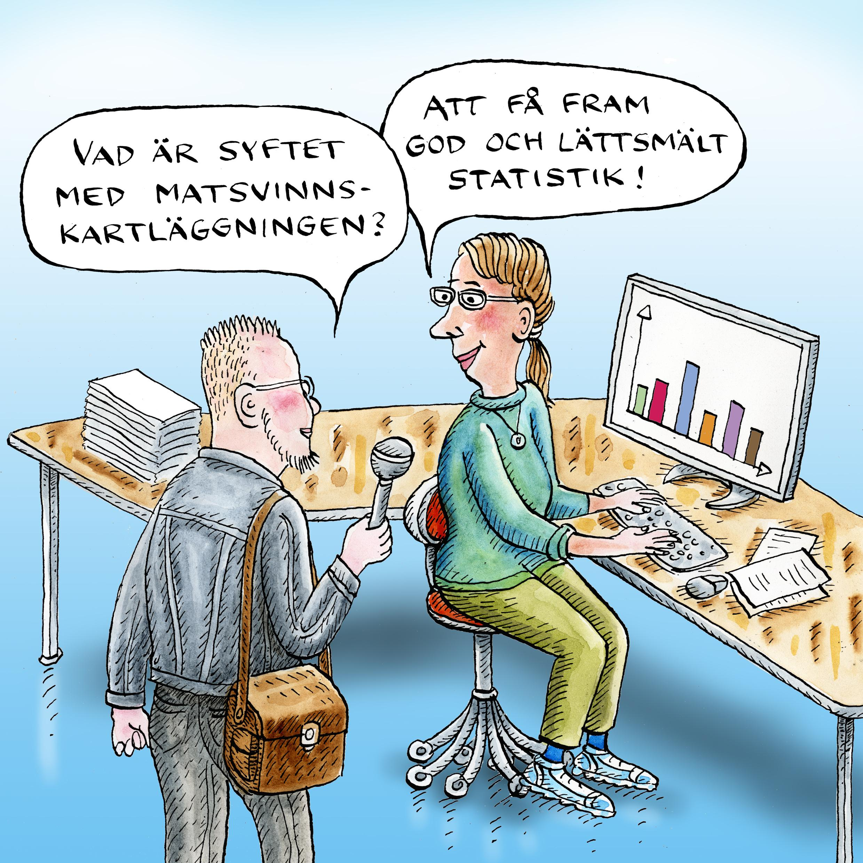
Vad vill vi veta?
Det är viktigt att vi är tydliga för oss själva med vad vi vill ta reda på i utvärderingen.
Annars är det lätt hänt att vi börja utvärdera för utvärderandets skull, vilket sällan leder till förståelse som är av värde varken för oss eller för någon annan.

Slide 9
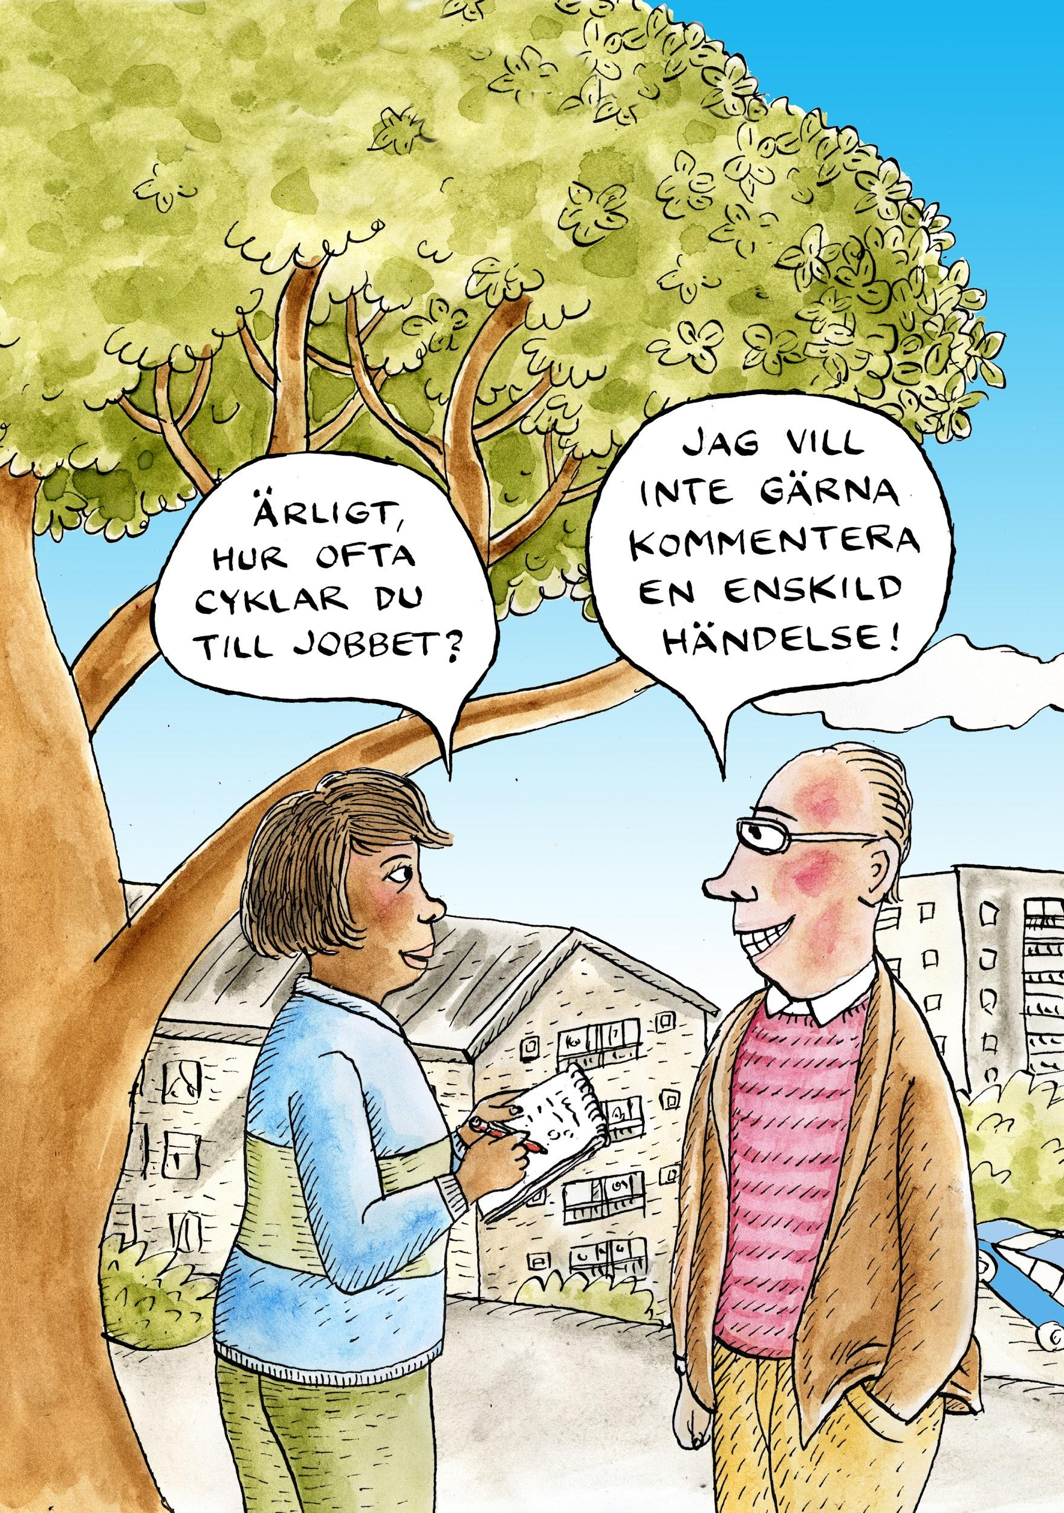
Vad behövs för data och hur samlas den in?
För att kunna utvärdera behöver vi förbereda insamling av data:
när samlar vi in data?
var samlar vi in data?
hur samlar vi in data?
vem samlar in data?
Vet vi vad vi vill veta? Tror vi att de som berörs av insatsen kan ge oss svar? Eller behöver vi samla in data på annat sätt?

Slide 10
Tid & resurser till utvärdering → klenare insats?
Att planera utvärderingen samtidig som insatser gör att:
insatsen blir tydligare strukturerad och därmed lättare och roligare att arbeta med
insatsens utveckling kan följas, så justeringar av upplägget kan göras efter hand
utvärderingen inte behöver bli betungande i slutet av projekttiden
Istället för att se utvärderingen som ett nödvändigt ont kan vi se den som en värdefull del av arbetet - för att stärka både insatsens resultat och vårt lärande!

Slide 11
Dela lärdomarna
Efter er insats och utvärdering – se till att dela med er av era lärdomar! Både det som gått bra och det som gått mindre bra.
Låt oss tillsammans bli bättre i det utmanande arbetet med att främja hållbara livsstilar!
Dela gärna lärdomarna på forummiljosmart.se

Slide 12
3 viktigaste lärdomarna från projektet
Syfte! Genom att från början vara helt klar över vad som är syftet med både insatsen och utvärderingen kan vi hålla kursen genom arbetet.
Planera! Genom att planera för utvärderingen samtidigt som vi planerar själva insatsen tvingas vi tänka igenom viktiga frågor från start vilket gör insatsen både mer effektiv och enklare att utvärdera.
Dela! Genom att våga dela lärdomar kring både det som gick bra och det som gick snett är vi med och bygger upp en kunskapsbank och en
“best practice” av insatser för hållbara livsstilar!

Slide 13
Workshopmaterialet och handboken finns gratis att hämta på
goteborg.se/hallbaralivsstilar
Workshopen tar 2 * 2 timmar
Bjud in 1-3 kollegor att delta (de behöver inte jobba med samma insats för att kunna delta!)
Kör!
Våga testa…
& ha så skoj!

